Slide 1
Predicción de Ingresos Tributarios
Avance con IVA neto
Junio 2019

Slide 2
Objetivo
Predecir ingresos tributarios con diferentes técnicas y seleccionar modelos con mejor ajuste.
Usar elasticidad de recaudación – PIB y predicción crecimiento PIB.
Probar modelos econométricos.
Estimar modelos de Machine learning.

Slide 3
Índice
Análisis de IVA, ISR, e IEPS.
Modelos estimados.
Resultados generales.
Dudas.

Slide 4
Índice
Análisis de IVA, ISR, e IEPS.
Estimaciones
Resultados generales.
Dudas.

Slide 8
Índice
Análisis de IVA, ISR, e IEPS.
Estimaciones
Resultados generales.
Dudas.

Slide 9
Predicción
Modelo mecánico
Usar elasticidad IVA-PIB
Modelos econométricos
ARIMA
SARIMA
Machine Learning
Decision Trees
Random Forests
Gradient Boosting
FB Prophet

Slide 10
Predicción
Modelo mecánico
Usar elasticidad IVA-PIB
Modelos econométricos
ARIMA
SARIMA
Machine Learning
Decision Trees
Random Forests
Gradient Boosting
FB Prophet

Slide 11
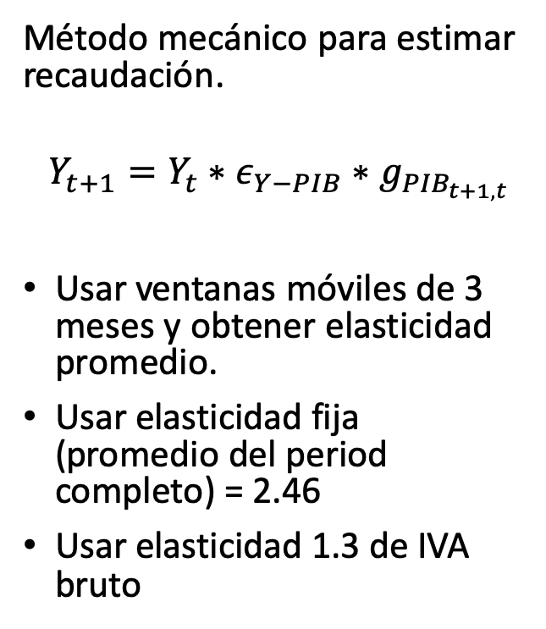
Elasticidades
Método mecánico para estimar recaudación.
$$Y_{t+1}=Y_{t}∗ε_{Y−PIB}∗g_{{PIB}_{t+1, t}}$$
Usar ventanas móviles de 3 meses y obtener elasticidad promedio.
Usar elasticidad fija (promedio del period completo) = 2.46
Usar elasticidad 1.3 de IVA bruto

Slide 13
Elasticidad 1.3

Slide 14
Predicción
Modelo mecánico
Usar elasticidad IVA-PIB
Modelos econométricos
ARIMA
SARIMA
Machine Learning
Decision Trees
Random Forests
Gradient Boosting
FB Prophet

Slide 15
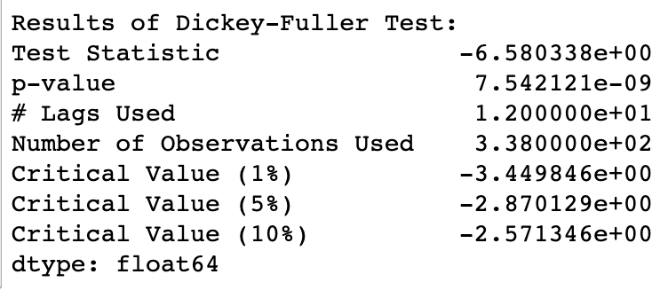
Transformación log-diff para estacionariedad

Slide 16
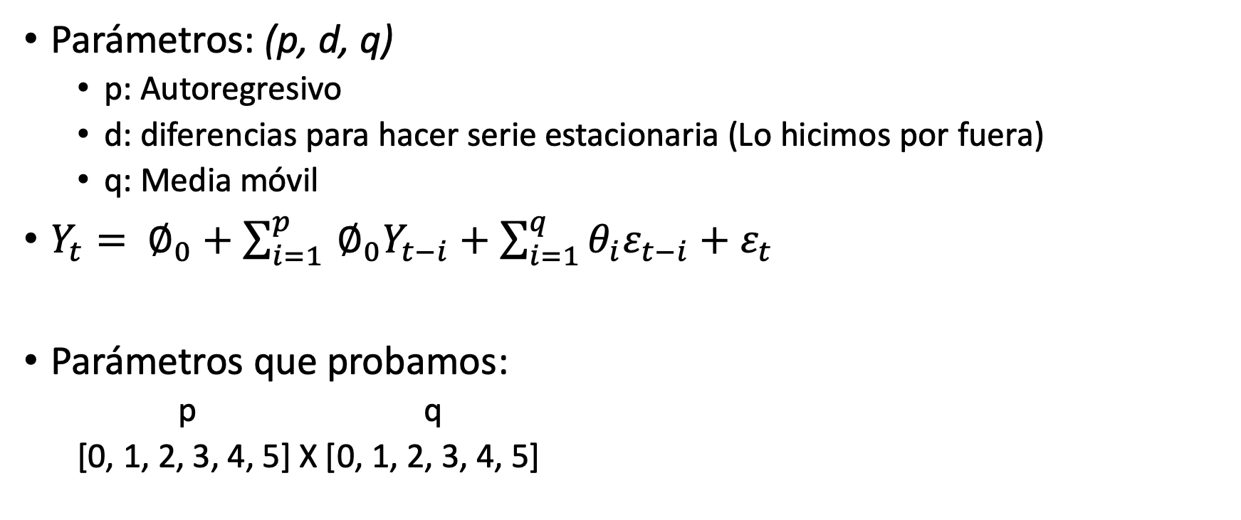
ARIMA
Parámetros: (p, d, q)
p: Autoregresivo
d: diferencias para hacer serie estacionaria (Lo hicimos por fuera)
q: Media móvil
$Y_{t}= ∅_{0}+\sum_{i=1 }^{p}{∅_{0}Y_{t−i}}+\sum_{i=1}^{q}{θ_{i}ε_{t−i}}+ε_{t}$
Parámetros que probamos:
p q
[0, 1, 2, 3, 4, 5] X [0, 1, 2, 3, 4, 5]

Slide 18
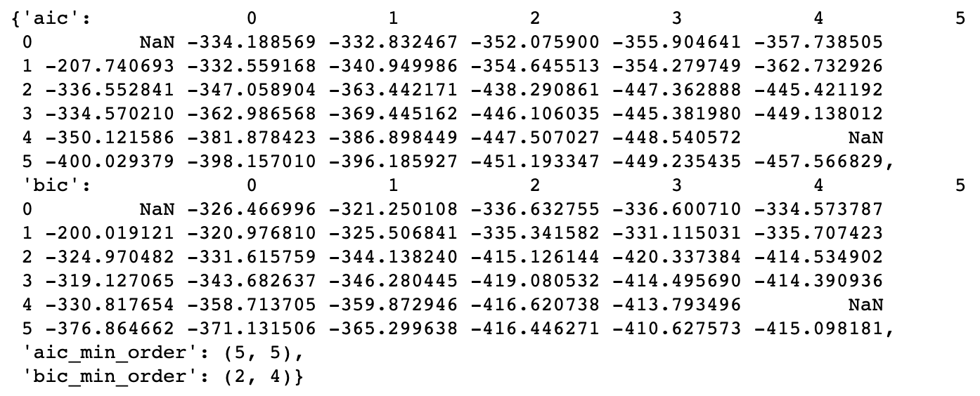
Criterios Akaike y Bayesiano de selección
AIC
BIC

Slide 19
ARIMA (3, 0, 3)

Slide 20
ARIMA (5, 0, 5)

Slide 21
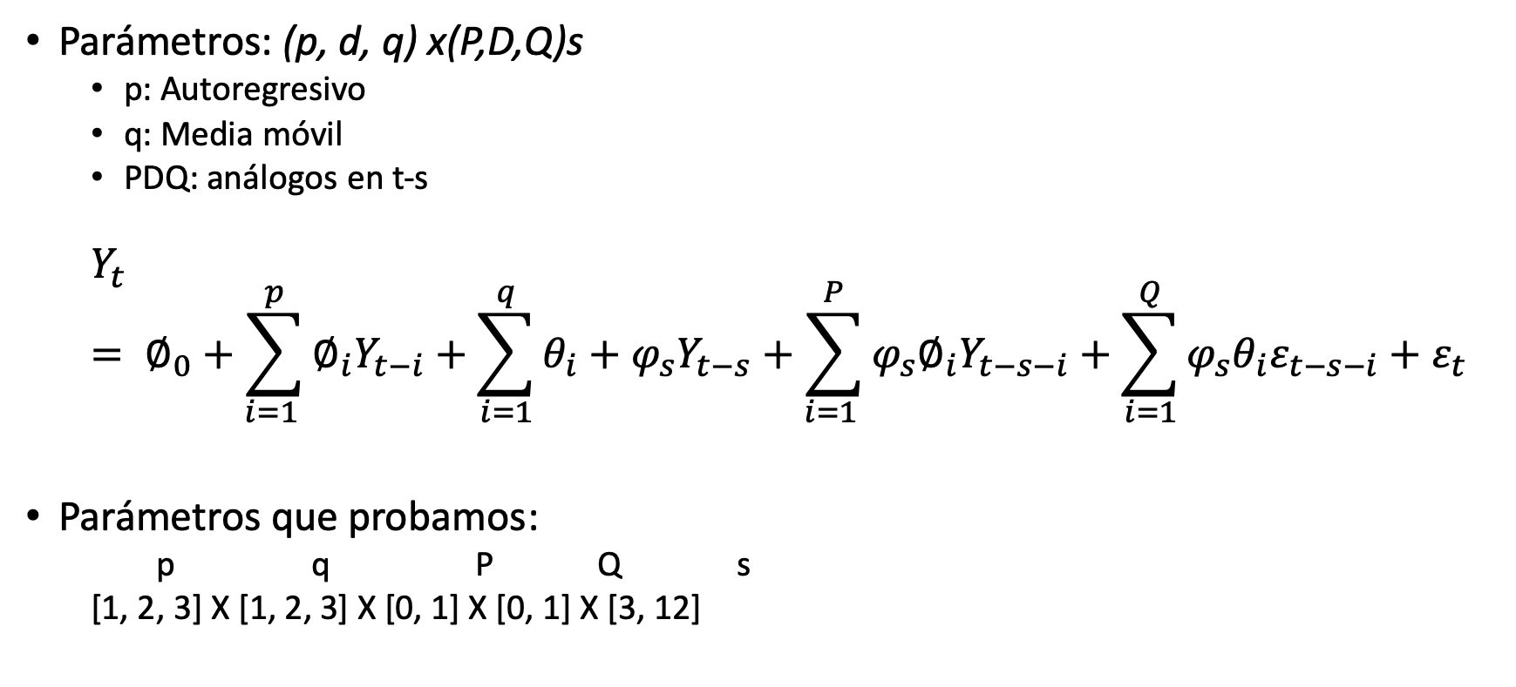
SARIMA
Parámetros: (p, d, q) x(P,D,Q)s
p: Autoregresivo
q: Media móvil
PDQ: análogos en t-s
$$Y_{t}= ∅_{0}+\sum_{i=1 }^{p}{∅_{i}Y_{t−i}}+\sum_{i=1}^{q}{θ_{i}}+φ_{s}Y_{t−s}+\sum_{i=1 }^{P}{φ_{s}∅_{i}Y_{t−s−i}}+\sum_{i=1}^{Q}{φ_{s}θ_{i}ε_{t−s−i}}+ε_{t}$$
Parámetros que probamos:
p q P Q s
[1, 2, 3] X [1, 2, 3] X [0, 1] X [0, 1] X [3, 12]
(p, d, q) (P, D, Q) S
(2, 0, 2)
(2, 0, 3)
(3, 0, 2)
(3, 0, 3)
(1, 0, 0)
(0, 0, 1)
(1, 0, 1)
3
12
X
X
Mejor según AIC:
(3, 0, 3)(1, 0, 1)12

Slide 22
ARIMA (3, 0, 3)(1, 0, 1)12

Slide 23
SARIMA (3, 0, 3)(1, 0, 1)12

Slide 24

Facebook Prophet
Modelo de regression automático, que identifica tendencia, estacionalidad y cambios estructurales.
Especializado en datos con frecuencia diaria o mayor.
Additive regression model con 4 componentes:
Curva de tendencia lineal o logistica
Estacionalidad mensual usando Fourier Series
Estacionalidad semanal con dummies

Slide 25
FB Prophet

Slide 26
FB Prophet

Slide 27
Predicción
Modelo mecánico
Usar elasticidad IVA-PIB
Modelos econométricos
ARIMA
SARIMA
Machine Learning
Decision Trees
Random Forests
Gradient Boosting
FB Prophet

Slide 28
Machine learning
Decision tree
Paso 1: Encontrar variable que logra el major split (Que reduce mas la varianza)
Paso 2: Dividir.
Repetir para cada una de las ramas.
Parámetros:
Medida a minimizer: ‘mae’, ‘friedman mae’
Profundidad máxima: [1, 2, …, 1000]
Min samples split: Minimo de observaciones para Volver a hacer split
Random Forests
Muchos Decision Trees con una muestra de las variables a decidir.
Crear promedio.
Gradient Boosting
Muchos Decision Trees, incrementando peso de observaciones donde hay mayor error.
Mejor según AIC:
(3, 0, 3)(1, 0, 1)12

Slide 29
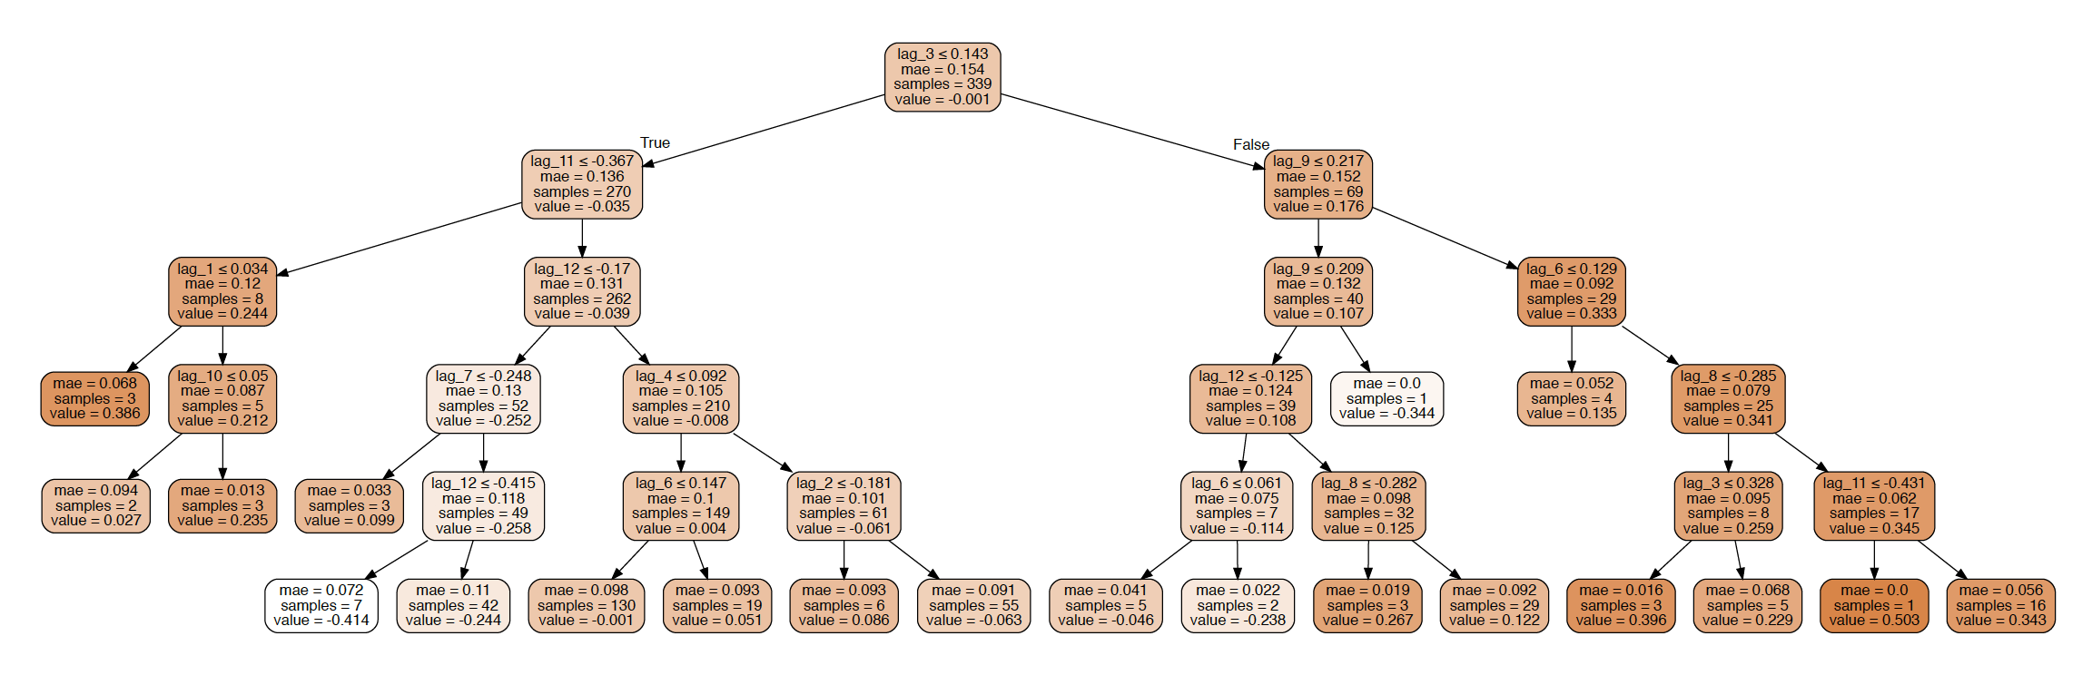
Árbol de decisión

Slide 30
Feature importance

Slide 31
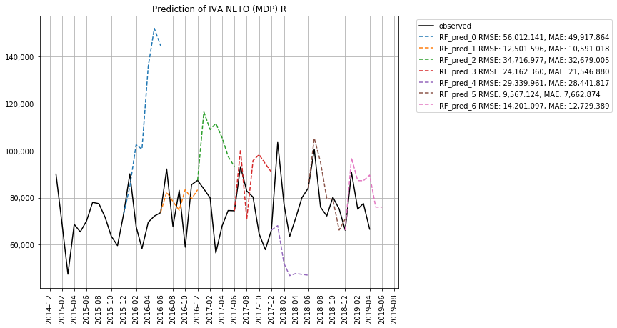
DT

Slide 32
Índice
Análisis de IVA, ISR, e IEPS.
Estimaciones
Resultados generals.
Dudas.

Slide 34
Índice
Análisis de IVA, ISR, e IEPS.
Estimaciones
Resultados generals.
Dudas.

Slide 35
Dudas
Horizonte de predicción. (Inmediata o LIF)
Restricciones reales de información (publicación de datos)
Uso de pre criterios para proyectar PIB
Otros modelos econométricos (VAR)
Recomendaciones

Slide 36
Siguientes pasos
Univariado:
Incluir Long Short Term Memory (Neural networks)
Multivariado:
Ampliar ARIMA y SARIMA con covariables
Incluir VAR?
Ampliar modelos de Machine learning con covariables

